Slide 1


Application de gestion des congés

Slide 2
Réalisé par : ELKETAOUY SALMA
Encadré par : Ms. OUSSAMA RAHMOUNI
Encadrant professionnel : LYOUSSI MOUAD

Slide 3
Plan
Définition de la société
CHAPITRE I: Présentation du sujet
Objectif principale de application
Les interfaces de mon site avec figma
Les outils de travail
CHAPITRE II : Analyse et conception
Diagramme de classe
Diagramme de cas d’utilisation
CHAPITRE III : Guide d’utilisation
Page principale
Page login
Page d’inscription
Conclusion

Slide 4
PRESENTATION DE L’ENTREPRISE (SACRED MAROC S.A)
SACRED est la première entreprise en France Dans le domaine du caoutchouc industriel et des thermoplastiques Elle possède plusieurs succursales en France et à l'étranger, notamment au Maroc, à Casablanca. Cette société produit et vend tous ses produits.

Slide 5
CHAPITRE I: Présentation du sujet

Slide 6
Objectif Principale d’application (gestion de congés)
Afin de renouveler les procédures de gestion des congés,
La société a décidé de créer une application informatique dotée de toutes les
fonctions nécessaires pour répondre aux besoins de l’employée.
Cette application doit avoir une base de données centrale,
Elle doit également être permanente et maintenue, et l'administrateur
Doit disposer de droits suffisants pour gérer l'inventaire.

Slide 7
Les interface de mon site avec figma

Slide 8
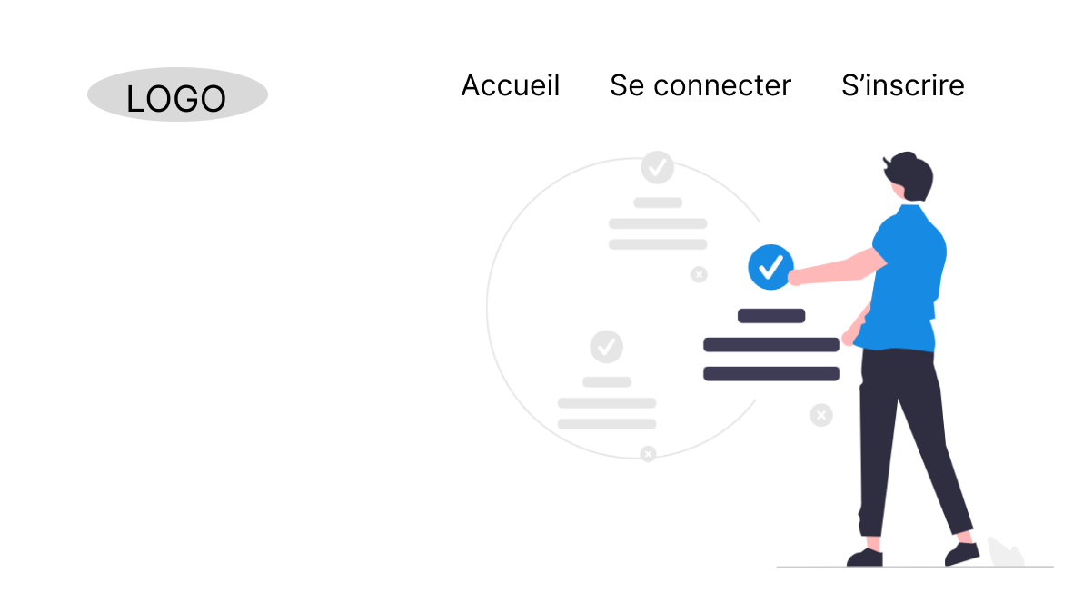

Slide 9
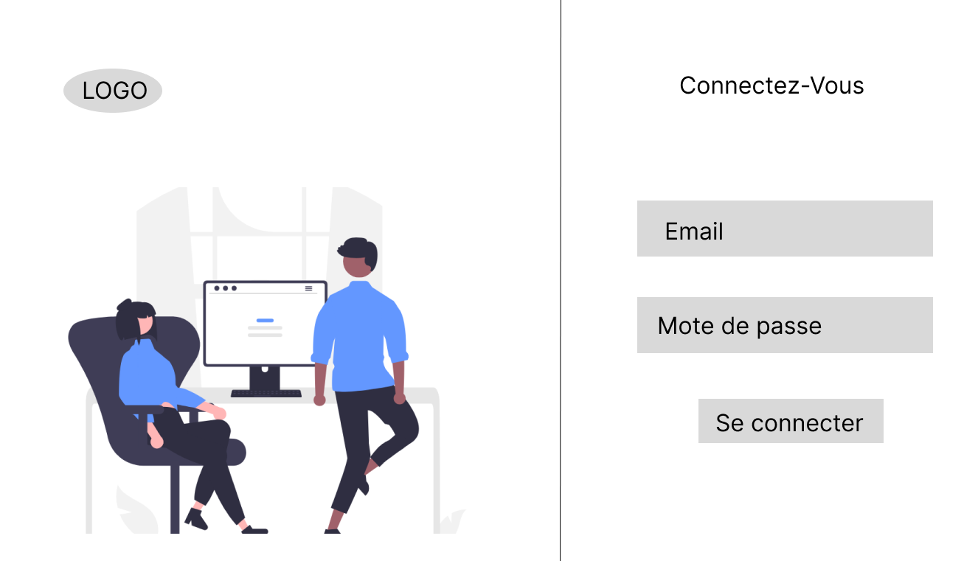

Slide 10
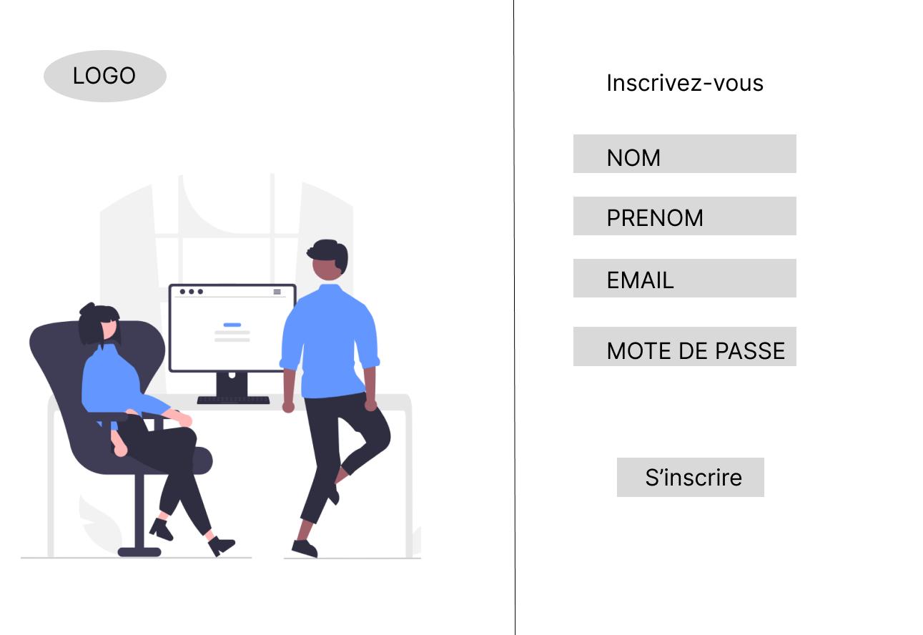

Slide 11

Présentation du React :
React est une bibliothèque JavaScript utilisée pour construire des interfaces utilisateur interactives. Elle est développée par Facebook et est très populaire pour la création d'applications web modernes et réactives.

Slide 12
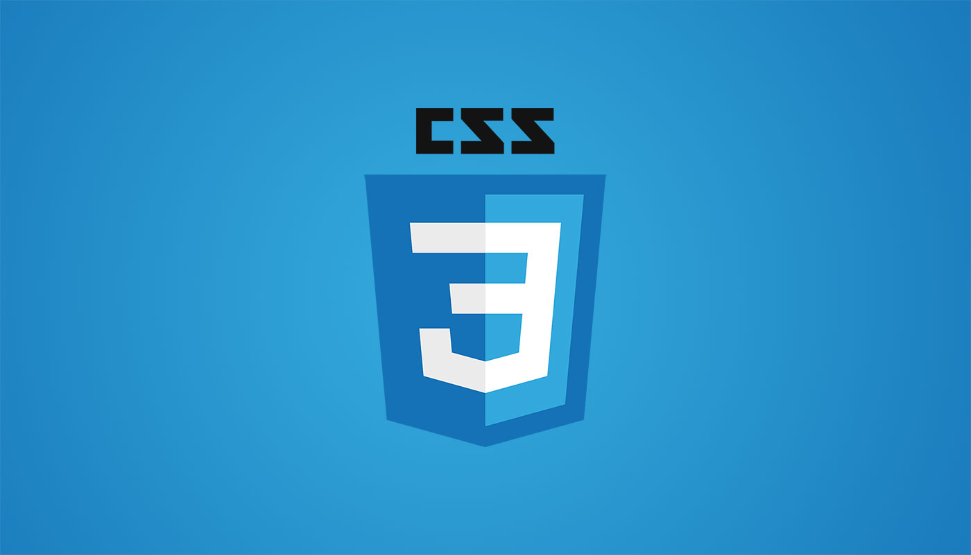
Présentation du CSS :
Le CSS pour Cascading Style Sheets, est un langage informatique utilisé sur Internet pour la mise en forme de fichiers et de pages HTML

Slide 13

Présentation du Boostrap :
Bootstrap est un Framework Open Source développé par Twitter. Il fournit aux développeurs des outils pour créer un beau site web responsive facilement.

Slide 14

Présentation du Git Hub :
GitHub est une plateforme de développement collaborative basée sur Git, un système de contrôle de version. Il est principalement utilisé pour héberger des dépôts de code source et permettre aux développeurs de collaborer sur des projets.

Slide 15

Présentation du MYSQL :
MySQL est un serveur de bases de données relationnelles Open Source. Reconnu par sa légèreté et sa performance.

Slide 16
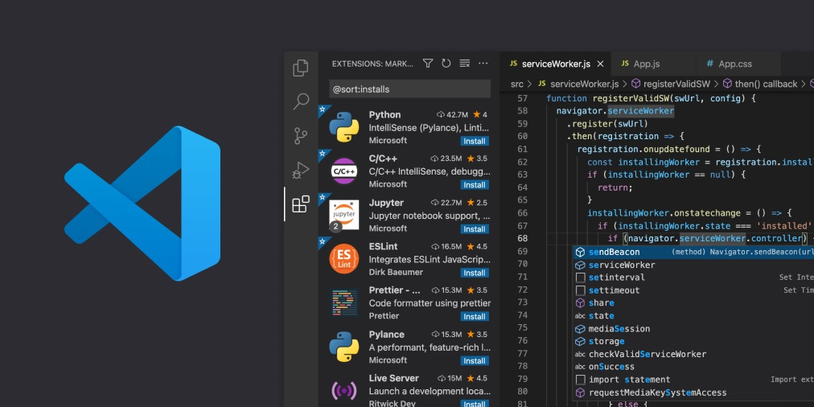
Présentation du Visual Studio :
Visual Studio est un environnement de développement intégré (IDE) proposé par Microsoft. Il prend en charge de nombreux langages de programmation, y compris C#, C++, Python… .

Slide 17
CHAPITRE II : Analyse et conception

Slide 18
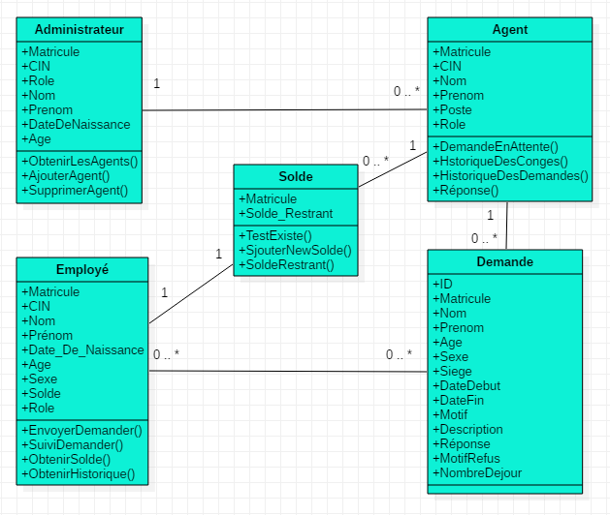
Diagramme de classe gestion de congé

Slide 19
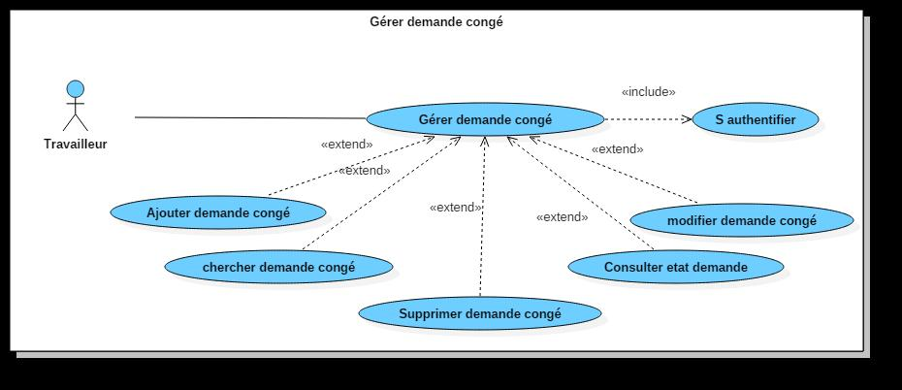
Diagramme cas d'utilisation gestion de congé :

Slide 20
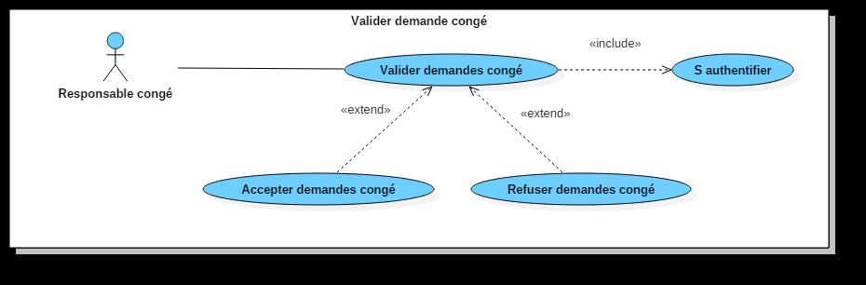

Slide 21
CHAPITRE III : Guide d’utilisation

Slide 22
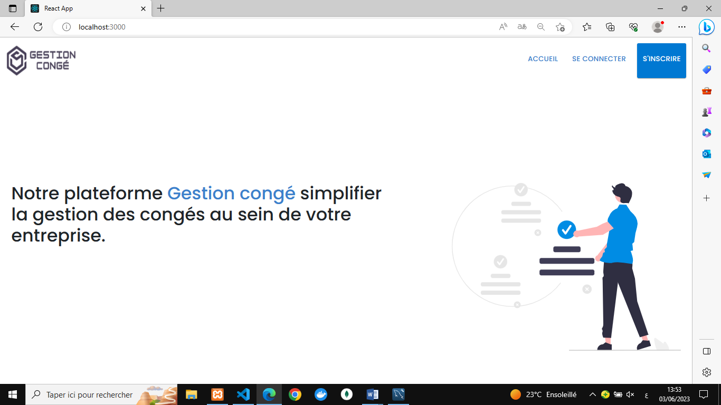
Page Principale

Slide 23
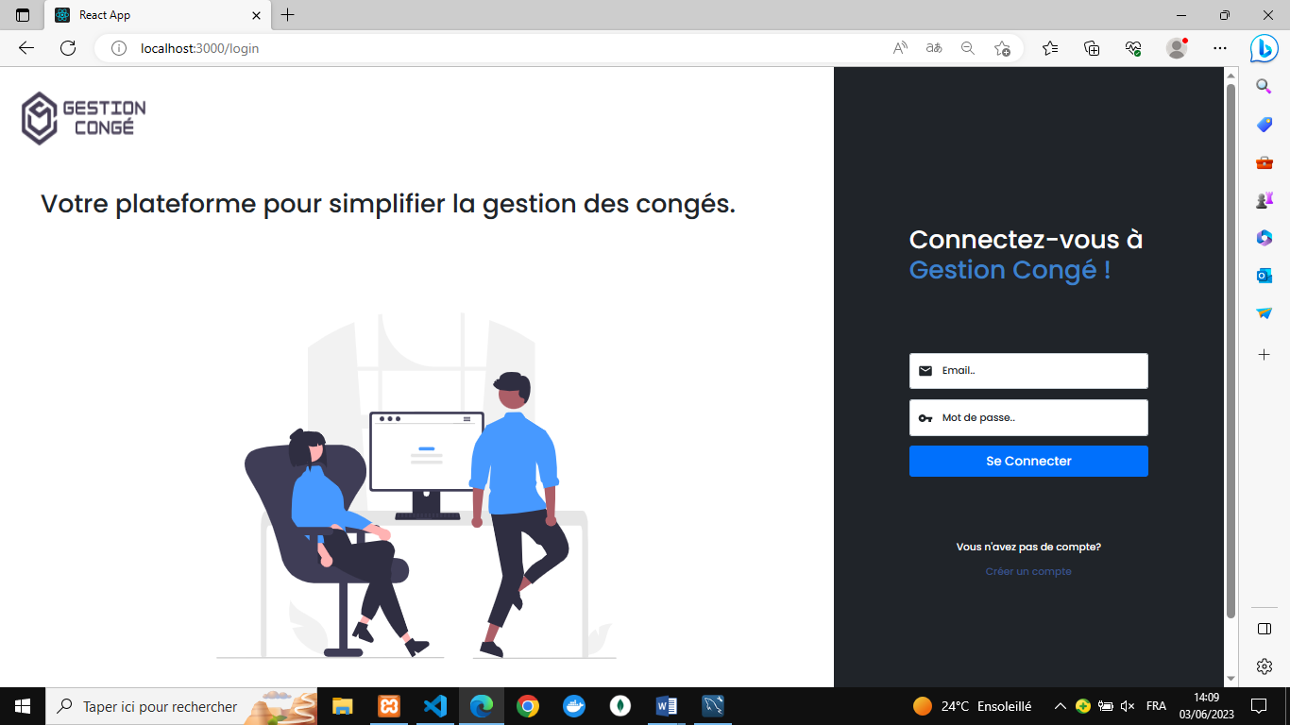
PAGE DE LOGIN

Slide 24
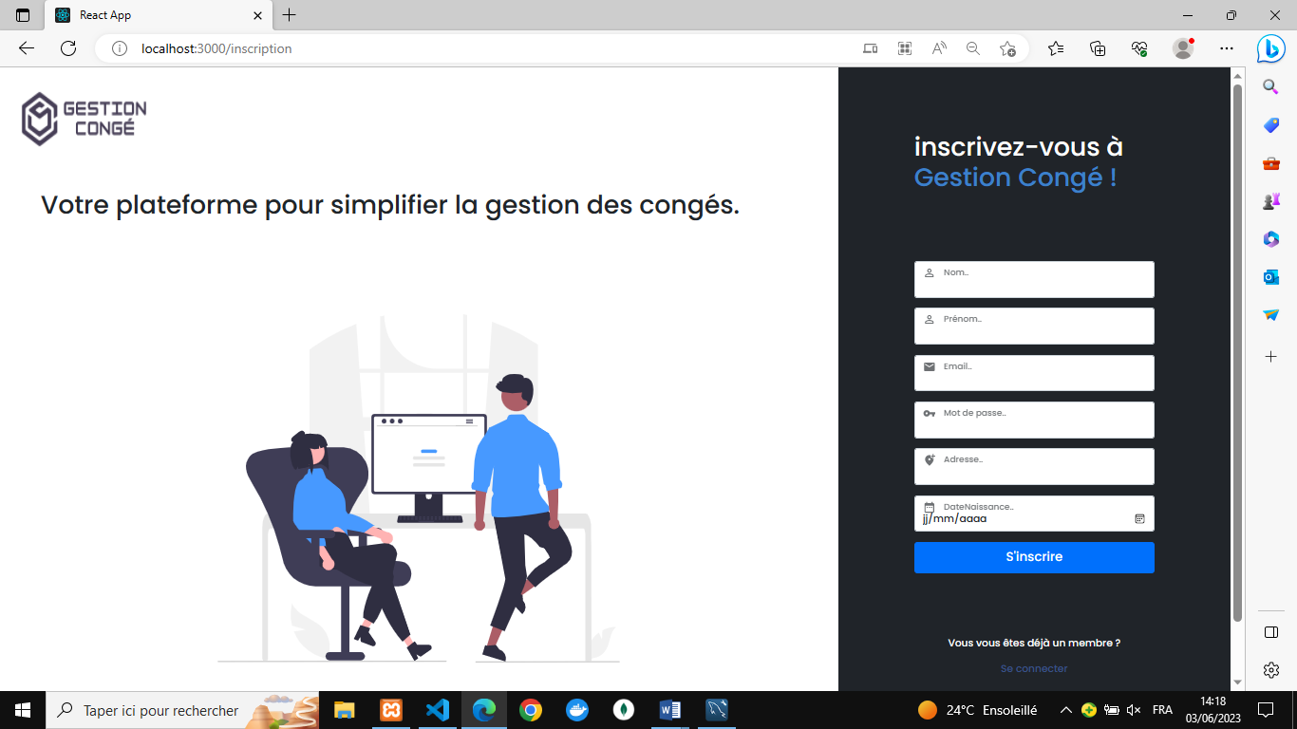
PAGE D’ inscription

Slide 25
Conclusion
En conclusion, bien que je ne puisse participer à la finalisation
Du projet ce stage m’a permis d’acquérir de nombreuses connaissances, notamment dans le domaine du développement d’application web
A l’avenir, je souhaiterai approfondir d’autres aspects du programmation.
Je finis également par remercier Mon formateur Mr. RAHMOUNI Oussama.

Slide 26


